Slide 1

Název | Ruské reálie - Vodstvo
Předmět, ročník | Ruský jazyk, 2. – 4. ročník
Tematická oblast | Ruské reálie
Anotace | Prezentace v ruském jazyce s výkladem a obrazovým materiálem o vodstvu Ruska
Klíčová slova | Severní ledový oceán, Tichý oceán, Baltské moře, Černé moře, Bajkal, jezera, řeky, ekologické problémy
Autor | Mgr. MarceIa Barvířová
Datum | 8. 2. 2013
Škola | Gymnázium Jana Opletala, Litovel, Opletalova 189
Projekt | EU peníze středním školám, reg. č.: CZ.1.07/1.5.00/34.0221

Slide 2
ФАКТЫ О РОССИИ
Воды

Slide 3
Воды России
на севере Росиию омывают воды Северного Ледовитого океана
на востоке Тихого океана
на западе Балтийского моря
на юге Чёрного моря
в России около 120 000 рек – Волга, Лена, Иртыш, Енисей, Обь, Амур, Ангара, Дон
крупные озера - Каспийское море, Байкал, Ладожское озеро

Slide 4
Воды
Ладожское
озеро
Северный Ледовитый океан
Лена
Обь
Волга
Ангара
Иртыш
Енисей
Амур
Тихий
океан
Каспийское м.
Аральское море
Байкал

Slide 5
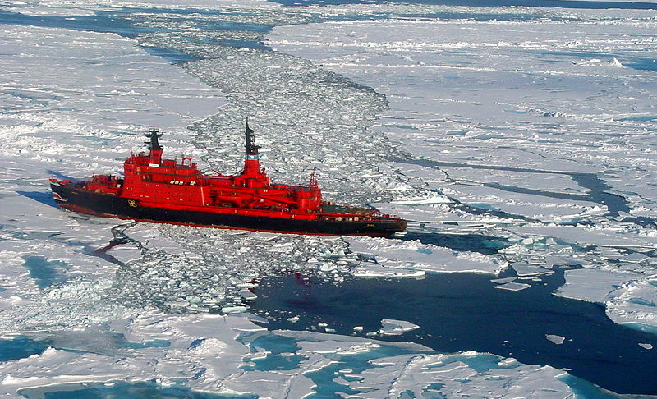
Северный Ледовитый океан, Атомный ледокол «Ямал»
Zdroj: [online]. [cit. 2013-02-02]. Dostupný pod licencí Creative Commons na WWW:
<http://commons.wikimedia.org/wiki/File:Nuclearicebreakeryamal.jpg>

Slide 6
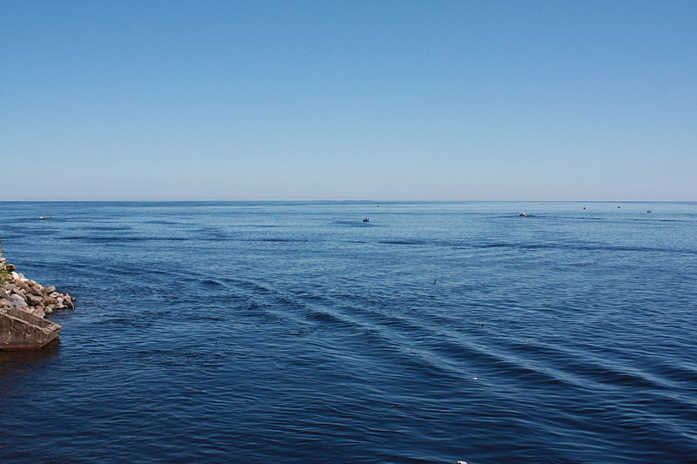
Ладожское озеро, Вид из крепости Орешек
Zdroj: [online]. [cit. 2013-02-02]. Dostupný pod licencí Creative Commons na WWW:
<http://commons.wikimedia.org/wiki/File:Lake_Ladoga_view_from_Oreshek_Fortess.jpg>

Slide 7
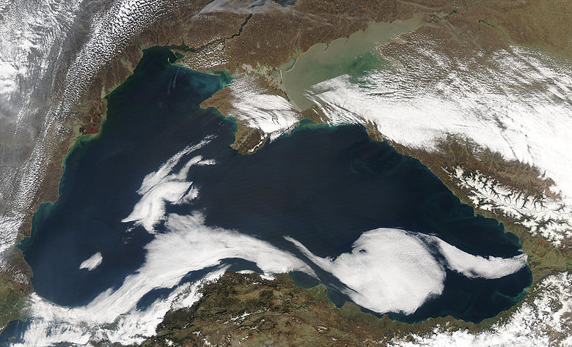
Чёрное море
Zdroj: [online]. [cit. 2013-03-26]. Dostupný pod licencí Public Domain na WWW:
<http://commons.wikimedia.org/wiki/File:BlackSea-1.A2003105.1035.250m.jpg>

Slide 8
Волга и легенда об Ангаре
Волга самая длинная в Европе река
Легенда об Ангаре говорит, что она непокорная и непослушная дочь отца Байкала.
Она одна выносит из озера воду, которую приносит 336 рек, покорных сестёр Ангары со времени, когда Ангара влюбилась в Енисея и решила уйти от отца за ним.
Чтобы остановить непокорную дочь, бросил Байкал в место истока Шаман-камень.

Slide 9
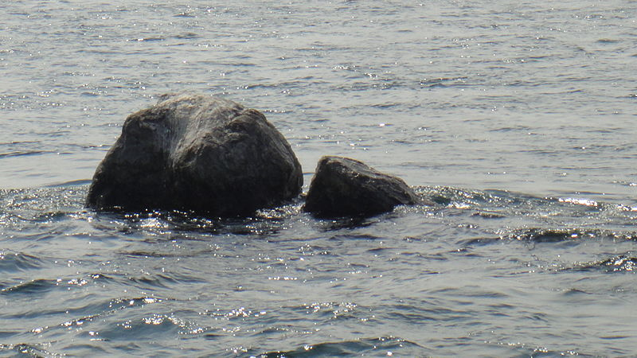
Шаман-камень вид с Ангары
Zdroj: [online]. [cit. 2013-02-02]. Dostupný pod licencí Creative Commons na WWW:
<http://commons.wikimedia.org/wiki/File:Shaman_stone.JPG>

Slide 10
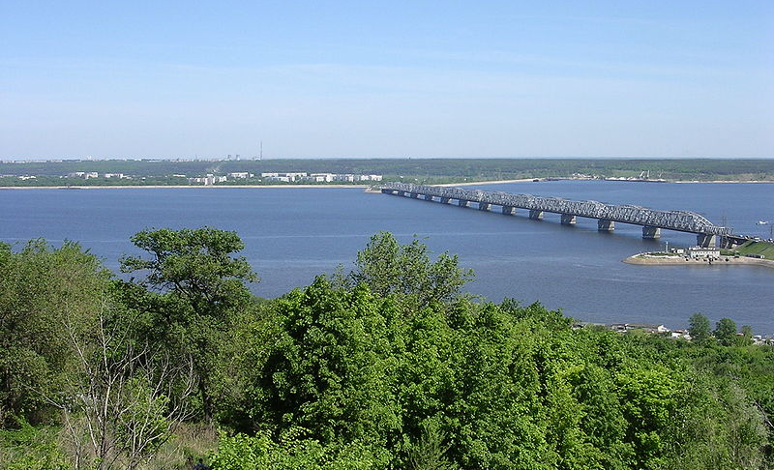
Волга около Ульяновска
Zdroj: [online]. [cit. 2013-02-02]. Dostupný pod licencí Creative Commons na WWW:
<http://commons.wikimedia.org/wiki/File:Volga_Ulyanovsk-oliv.jpg>

Slide 11
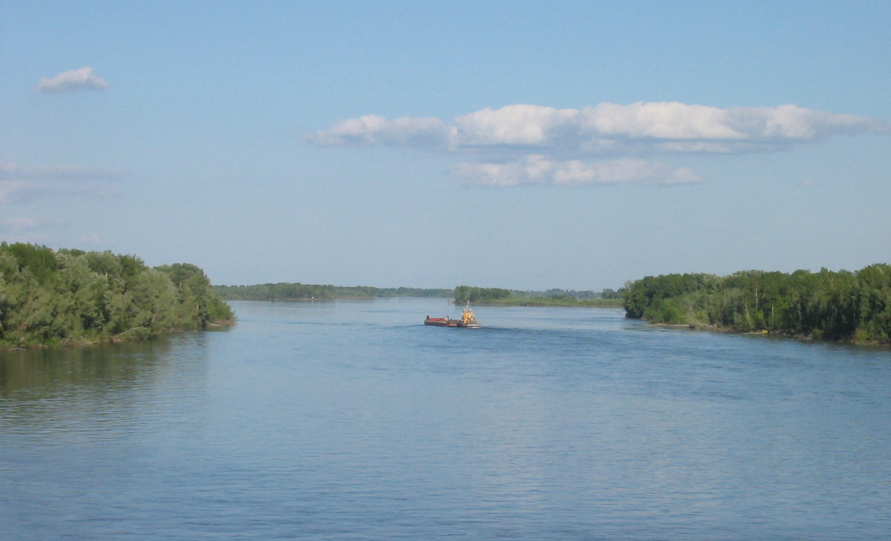
Верховья Оби
Zdroj: [online]. [cit. 2013-02-02]. Dostupný pod licencí Public Domain na WWW:
<http://commons.wikimedia.org/wiki/File:Ob_river_-a.jpg>

Slide 12
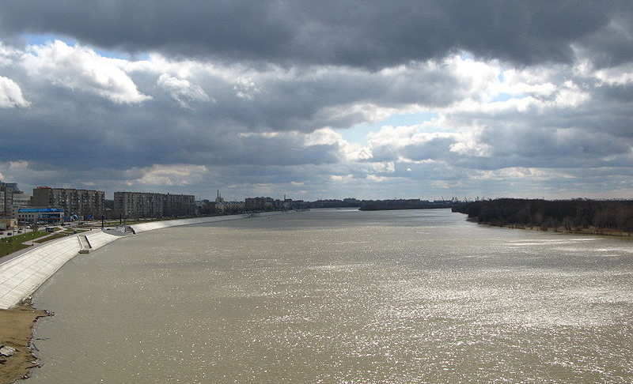
Вид на Иртыш в Омске
Zdroj: [online]. [cit. 2013-02-02]. Dostupný pod licencí Creative Commons na WWW:
<http://commons.wikimedia.org/wiki/File:Irtish_v_Omsk.JPG>

Slide 13
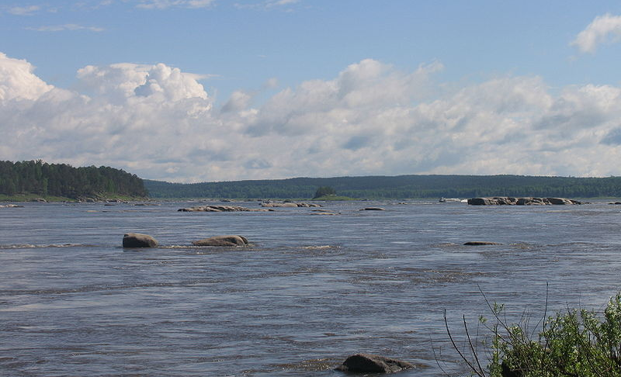
Пороги на Ангаре в городе Стрелке
Zdroj: [online]. [cit. 2013-02-02]. Dostupný pod licencí Creative Commons na WWW:
<http://commons.wikimedia.org/wiki/File:Angara_Stones.jpg>

Slide 14
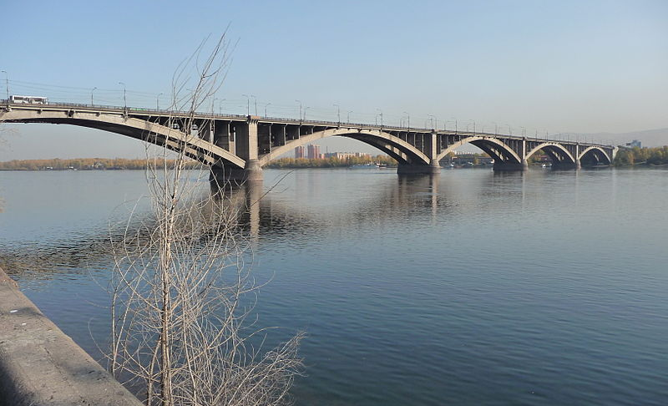
Коммунальный мост через реку Енисей
Zdroj: [online]. [cit. 2013-02-02]. Dostupný pod licencí Creative Commons na WWW:
<http://ru.wikipedia.org/wiki/Файл:Коммунальный_мост_г._Красноярск.jpg>

Slide 15
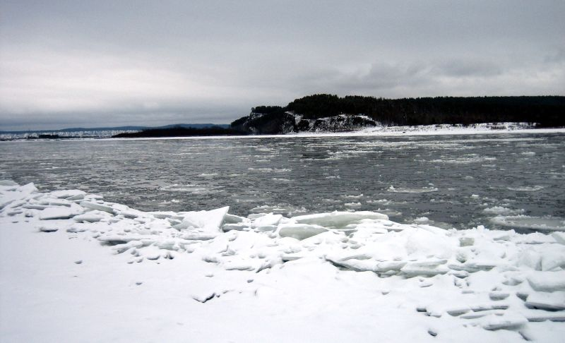
Ледоход на реке Амур
Zdroj: [online]. [cit. 2013-02-02]. Dostupný pod licencí Creative Commons na WWW:
<http://commons.wikimedia.org/wiki/File:Amur_River.jpg>

Slide 16
Байкал
самое глубокое озеро в мире - 1642 м
крупнейший природный резервуар пресной воды
многие в России называют Байкал морем
oн внесён в Список объектов Всемирного наследия ЮНЕСКО
вокруг озера проходит Большая Байкальская Тропа — система экологических троп для туристов - они могут увидеть уникальную природу и панорамы Байкала

Slide 17
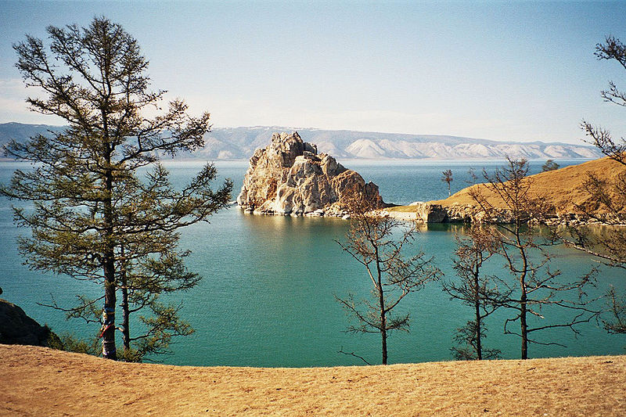
Байкал, Шаман-скала на острове Ольхон
Zdroj: [online]. [cit. 2013-02-02]. Dostupný pod licencí Creative Commons na WWW:
<http://commons.wikimedia.org/wiki/File:Olchon_Shaman_Rock.jpg>

Slide 18
Экологические проблемы
Каспийское море – нефть или рыба
крушение танкеров в океанах
солённость воды и падение уровня морей
наводнения

Slide 19
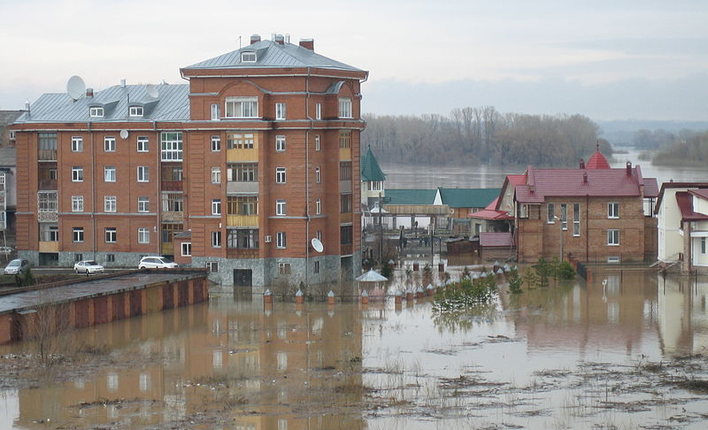
Наводнение в Бийске, после 72 часов дождя, 2006 год
Zdroj: [online]. [cit. 2013-03-26]. Dostupný pod licencí Public Domain na WWW:
<http://commons.wikimedia.org/wiki/File:Si100_0602.JPG>

Slide 20
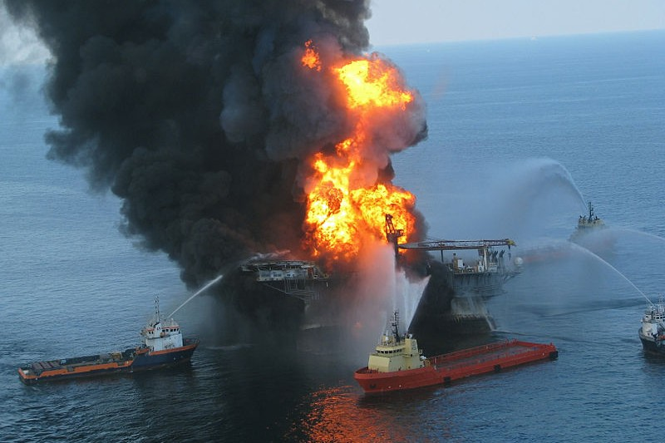
Пожар на море
Zdroj: [online]. [cit. 2013-03-26]. Dostupný pod licencí Public Domain na WWW:
<http://commons.wikimedia.org/wiki/File:Deepwater_Horizon_offshore_drilling_unit_on_fire_2010.jpg>

Slide 21
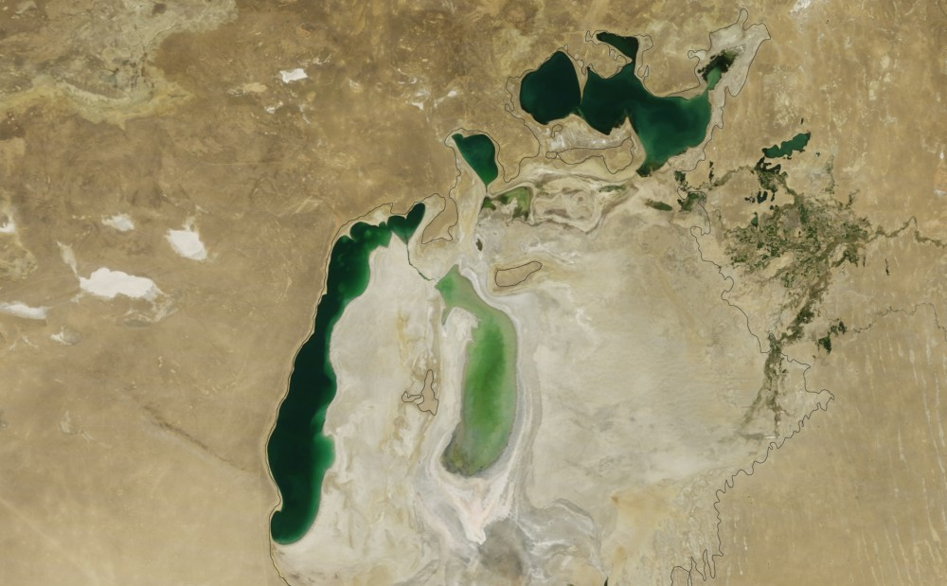
Аральское море в августе 2011 года
Zdroj: [online]. [cit. 2013-02-02]. Dostupný pod licencí Public Domain na WWW:
<http://commons.wikimedia.org/wiki/File:Aral_Sea_2011.jpg>

Slide 22
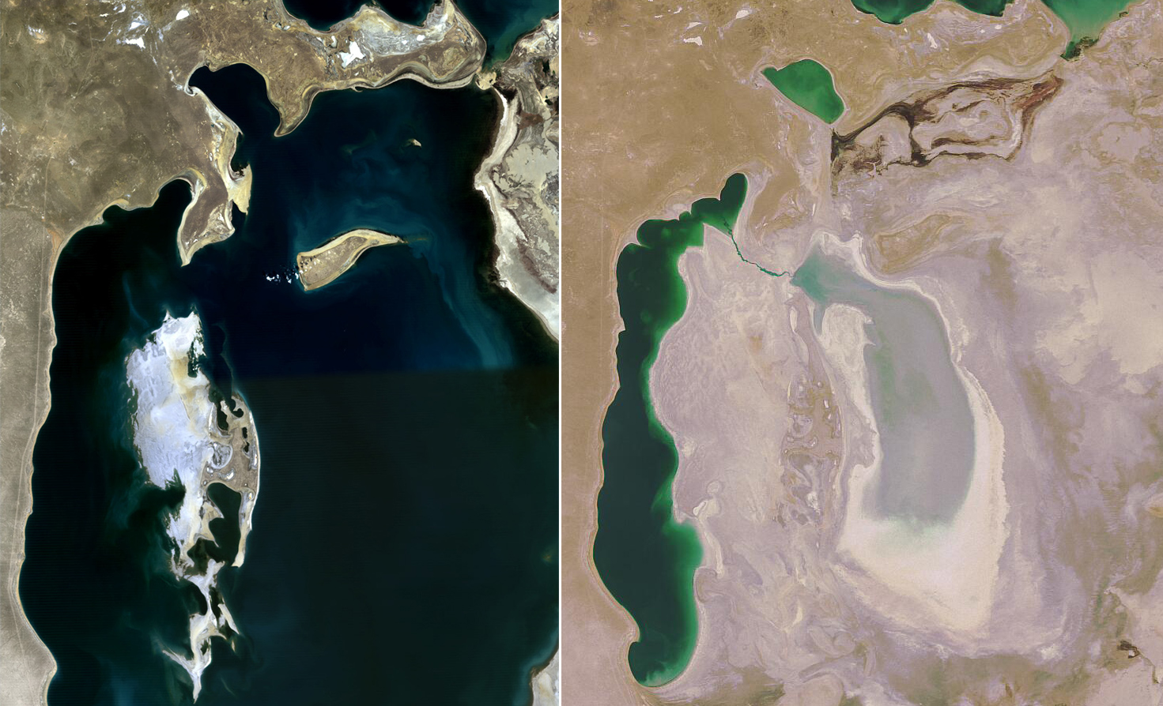
Аральское море в годах 1989 и 2008
Zdroj: [online]. [cit. 2013-03-26]. Dostupný pod licencí Public Domain na WWW:
<http://commons.wikimedia.org/wiki/File:Aral_Sea_1989-2008.jpg>

Slide 23
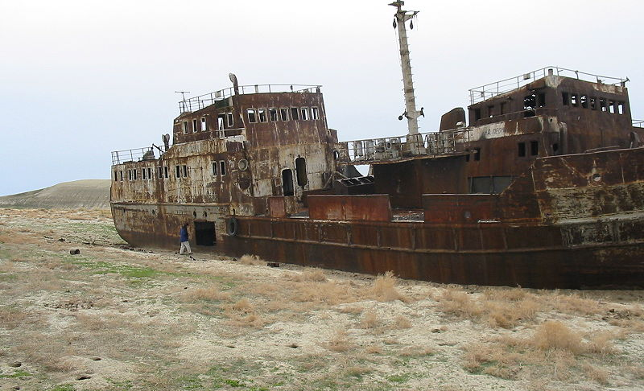
Судно в бывшем озере
Zdroj: [online]. [cit. 2013-02-02]. Dostupný pod licencí Public Domain na WWW:
<http://commons.wikimedia.org/wiki/File:AralShip.jpg>

Slide 24
Citace
HLAVÁČEK, A., HŘÍBKOVÁ, R., 2004. Ruský jazyk v kostce. Konverzační témata reálie. Havlíčkův Brod: Fragment. ISBN 80-7200-893-5.
FRANTA, M., IVANOVA, M. a kol., 2008. Ruština. Otázky & Odpovědi, Nejen k maturitě. Dubicko: INFOA. ISBN 978-80-7240-608-1.
Википедия - Свободная энциклопедия, 2013. Россия… [online]. 15. 3. 2013 [cit. 16. 3. 2013]. Dostupné z WWW: <http://ru.wikipedia.org/wiki/Россия>.
Ostatní grafické prvky v prezentaci: Radek Barvíř

Slide 25
Спасибо вам за внимание.

